Slide 1
Accelerators today and tomorrow: new challenges
Part III
Ерохин Александр
ЦЕРН, ИЯФ СО РАН
2014г.

Slide 2
New challenges
Часть III
Ожидаемые новые установки (направления)
Synchrotron light sources (photon science)
Heavy ions and neutrons
Lepton and hadron colliders

Slide 3
New challenges
Synchrotron light sources (photon science):
NSLSII – первый пучок (~25мА) получен весной 2014, идет commissioning
(ИЯФ СО РАН поставил Бустер «под ключ»)
XFEL – запуск в ~2017 (Россия является участником проекта)
MAX-IV – запуск в ~2016 (Россия является участником проекта)
Heavy ions and neutrons:
FAIR (Россия является участником проекта) – первые сверхпроводящие магниты в 2016 г., запуск ~ 2018г?
ESS – запуск в ~ 2025г.
NICA – Дубна, mega-science project, проект есть, начато финансирование, запуск..?
Lepton and hadron colliders:
HL LHC – long shutdown II, через 3-4 года работы на «проектных» параметрах
FCC – прозрачных сроков нет, стадия проработки концепции
c-tau - ИЯФ СО РАН, mega-science project, проект есть, финансирования нет!
CLIC – есть дизайн-проект, определена коллаборация, есть сроки

Slide 4
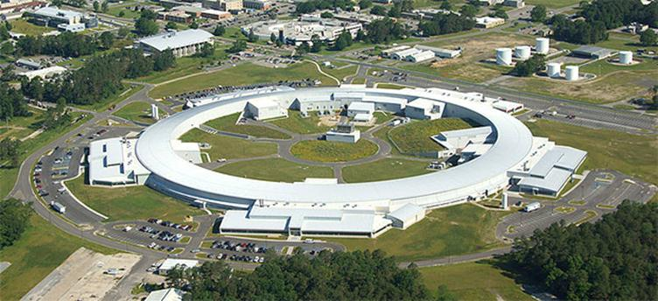
NSLSII
Цель – обеспечить ультра-яркое излучение в рентгеновском диапазоне для фундаментальных и прикладных исследований в биологии и медицине, химии, материаловединии, геологии, нанотехнологиях.
Инвестор - U.S. Department of Energy (DOE), стоимость ~ $1 миллиард
Пользователи - исследователи со всего мира
На предыдущем проекте NSLS каждый год работали около 2200 исследователи из 400 университетов, правительственных лабораторий и компанийнад исследованиями в таких областях, как биология, медицина, химия, науки об окружающей среде, физики и материаловедения. Более чем 900 публикаций в год.
NSLS-II с энергией электронов 3ГэВ, рентгеновские лучи более, чем в 10000 раз ярче по сравнению с NSLS.

Slide 5
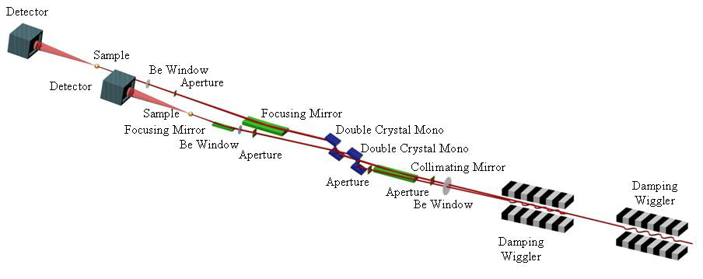
NSLSII
Энергия электронов - 3.0 ГэВ
Ток пучка – 500 мА
Горизонтальный размер пучка 38 мкм
Вертикальный размер пучка 3 мкм

Slide 6
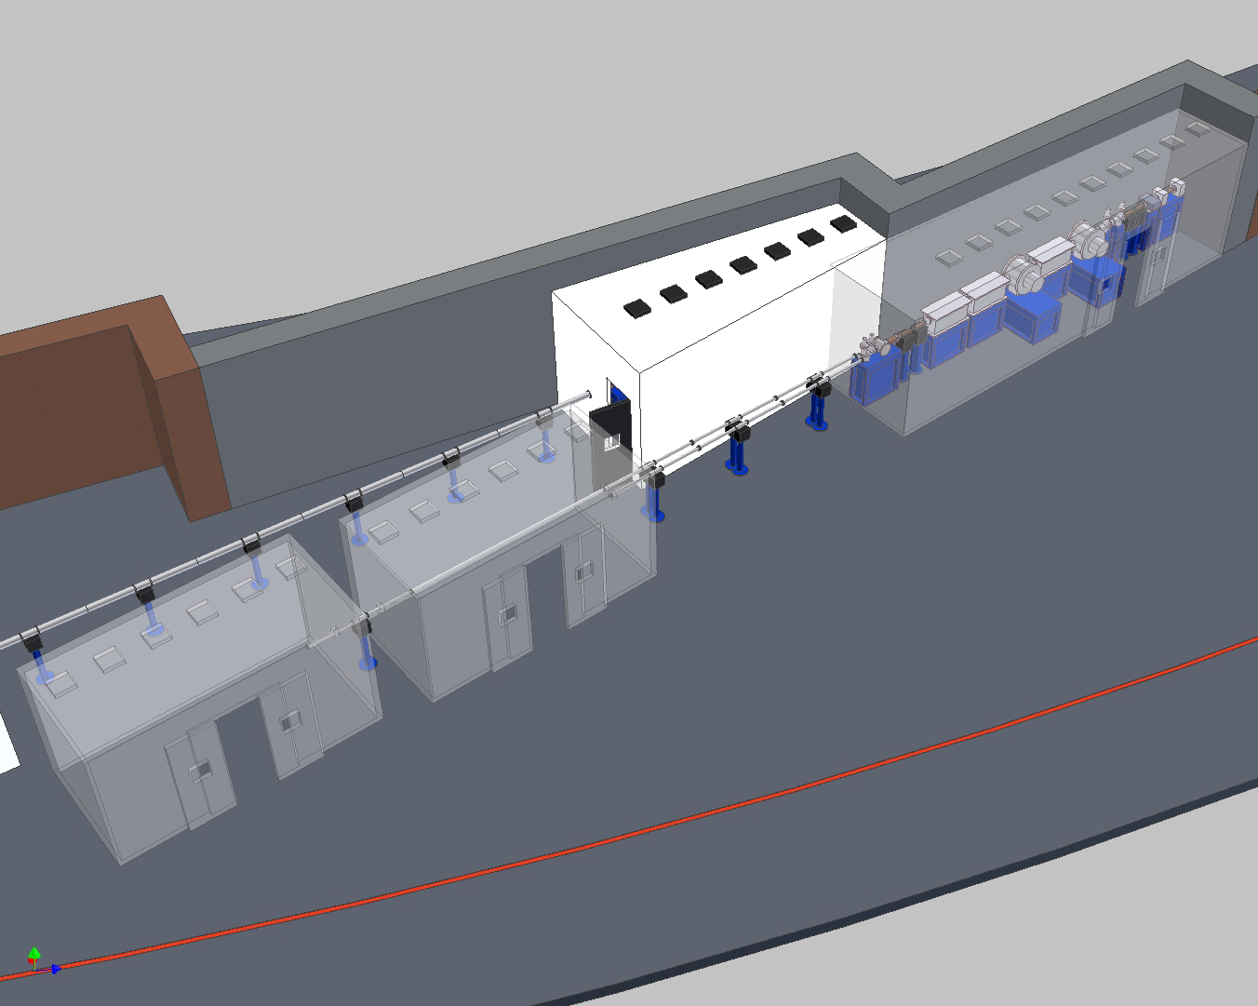
NSLSII

Slide 7
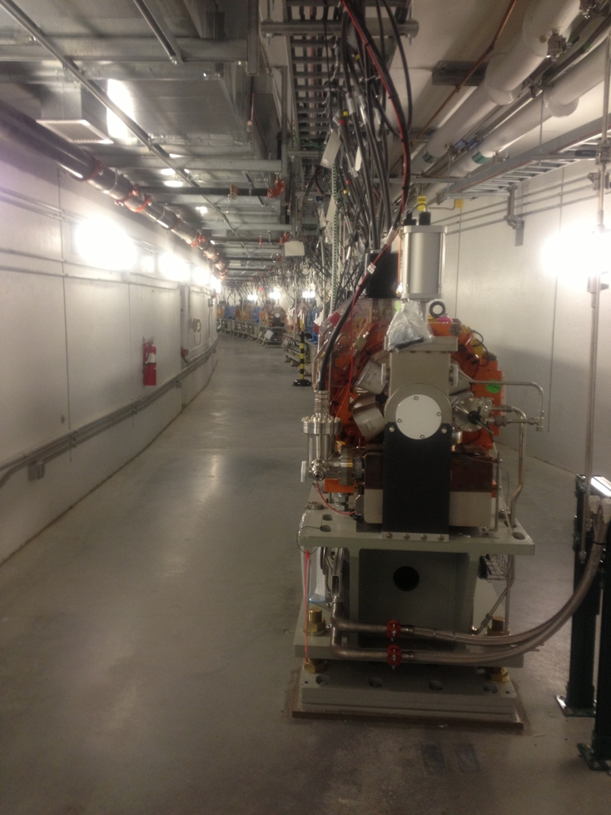
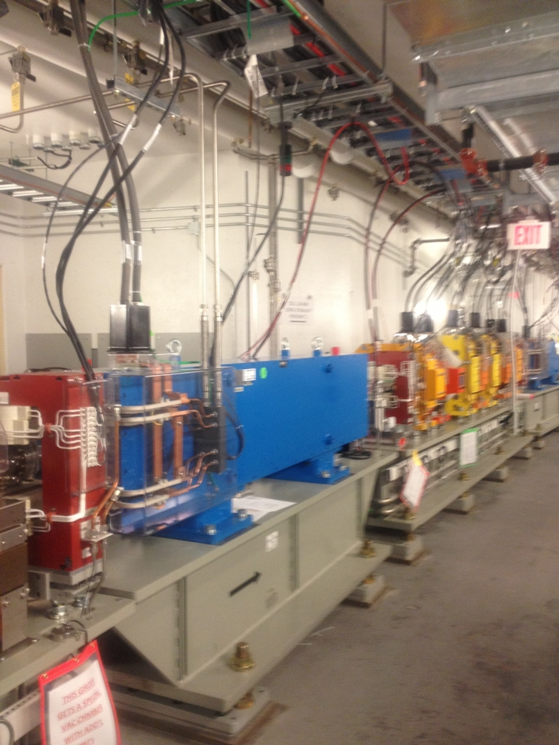

Slide 8
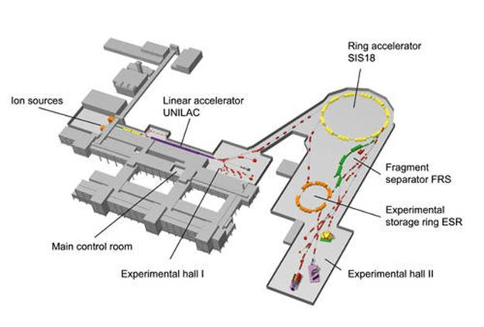
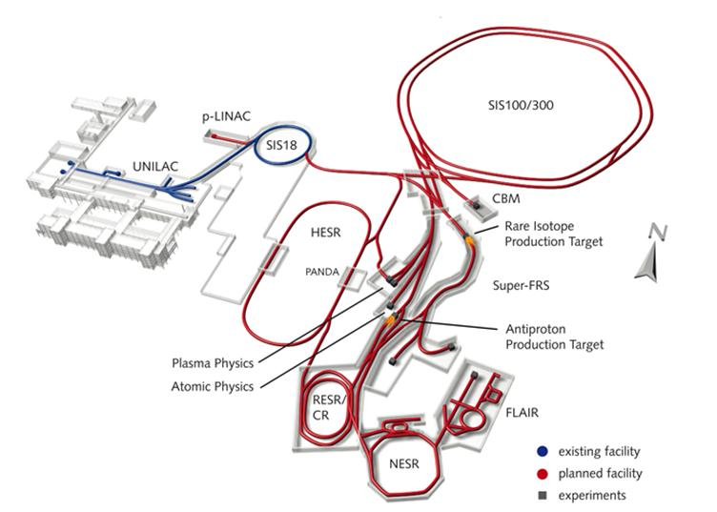
FAIR
Международный ускорительный комплекс FAIR сегодня в стадии строительства – продолжение существующих установок в GSI (Дармштадт, Германия)
Тематика проекта – работа с пучками тяжелых ионов и изотопами

Slide 9
FAIR
• синхротрон SIS100 –
периметр 1100 метров
• 500 миллиардов ионов урана при энергии 1 ГэВ на нуклон (уран содержит 238 нуклон..) и 40
триллионов протонов при энергии 29 ГэВ короткими сгустками длиной ~10нс
• Пучок антипротонов при энергиях от 1 ГэВ до 15 ГэВ

Slide 10
Future of LHC
Будущее LHC
Следующим шагом для Большого адронного коллайдера - модернизация к 2020 году - увеличение светимости в 10 раз к проектному значению. Проект, БАК с высокой светимостью (HL-LHC), будет опираться на ряд ключевых инновационных технологий:
сверхпроводящие магниты (inner triplets) с полем до 13 тесла, позволяющие существенно ограничить β функцию пучка в точке столкновения
сверхпроводящие токопроводы от источников питания к магнитам, что позволит избежать радиационного повреждения электроники источников тока и облегчит установку и в без того переполненный тоннель.
новые коллиматоры, необходимые для защиты магнитов от рассеянной энергии пучка.
новый линак (Linac 4).
Список участников HiLumi LHC также включает институты вне стран членов ЦЕРН, такие как Россия, Япония и США.
Статус – проект принят, сроки до 2020г., работы идут полным ходом!

Slide 11
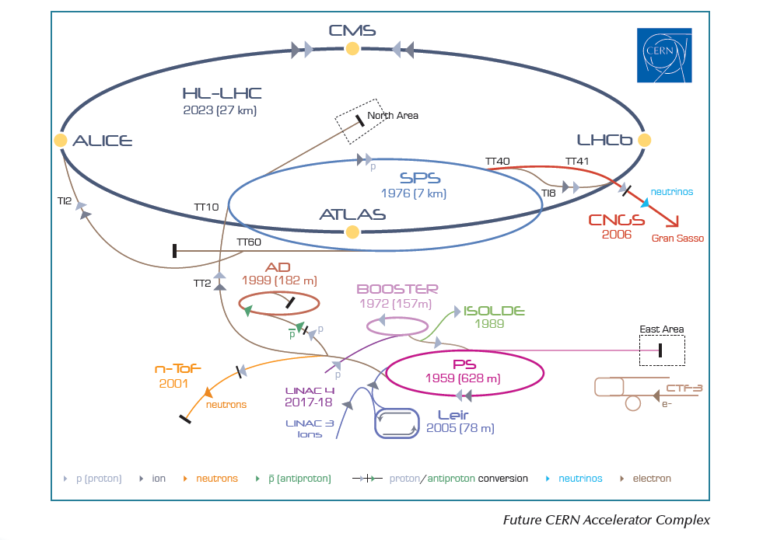
Future of LHC

Slide 12
Future of LHC
Main parameters | LHC | HL-LHC | HE-LHC | FCC
Energy [TeV] | 14 | 14 | 33 | 100
Circumference [km] | 26.7 | 26.7 | 26.7 | 100
Dipole field | 8.33 | 8.33 | 20 | 16
Injection energy [TeV] | 0.45 | 0.45 | >1 | 3.3
peak luminosity [10^34cm-2s-1] | 1 | 5 | 5 | 5
Number of bunches n at
- 25 ns | 2808 | 2808 | 2808 | 10600
- 5 ns |  |  |  | 53000
Bunch population N[10^11], with
- 25 ns | 1.15 | 2.2 | 1 | 1
- 5 ns |  |  |  | 0.2
Nominal transverse normalized emittance [μm], with
- 25 ns | 3.75 | 2.5 | 1.38 | 2.2
- 5 ns |  |  |  | 0.44

Slide 13
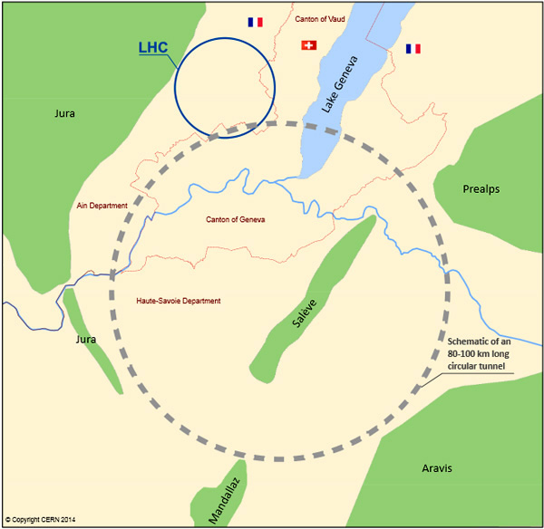
FCC
Главный интерес у ЦЕРН вызывает сейчас FCC. На территории Франции и Швейцарии планируется прокопать новый кольцевой тунель длиной 80–100 км, в котором будет размещен новый протонный коллайдер с энергией 100 ТэВ. Ожидается, что технологии создания магнитов позволят повысить магнитное поле ~ в 2 раза, что даст возможность удерживать на орбите протоны таких энергий.
Реализация такой установки займет порядка 20 лет. Поэтому если этот коллайдер планируется запускать после LHC (то есть в районе 2035–2040 года), работать над ним надо уже сейчас. Изучается также вариант, при котором вначале в этом тунеле будет установлен электрон-позитронный ускоритель на небольшую энергию, который технически изготовить будет проще, а затем ему на смену придет 100-тэвный протонный.

Slide 14
FCC
Что хотят физики от FCC
Даже если никаких новых частиц не будет открыто, то есть еще плохо изученный хиггсовский бозон. Если ориентироваться на протонный коллайдер с энергией 100 ТэВ, то хиггсовские бозоны там будут рождаться тысячами в день, а значит, появляется возможность изучить его во всех подробностях.
Поскольку хиггсовский бозон станет рядовой частицей, цель будет состоять не в том, чтобы просто увидеть его в данных, а в обнаружении какого-то необычного процесса с его участием. Это могут быть экзотические распады, рождение нескольких бозонов Хиггса, невидимые распады бозона Хиггса, которые будут намекать на его связь с частицами темной материи, и т. п., таким образом, хиггсовский бозон превратится из самоцели в инструмент для изучения физики. ((с) elementy.ru)
Возможные топологии коллайдера:
Похожая на LHC - арки равной длины, разделенные прямолинейными промежутками.
2. “Racetrack” топология, где есть две арки почти по 180 градусов каждая и два прямолинейных промежутка (подобная топология была принята когда-то в недостроенном проекте SSC - Superconducting Super Collider, 87км периметр, 20ТэВ энергия).
Суммарная длина арок составит 82.9 км для варианта с 16 Тл и 66.3 км для варианта с 20 Тл.
Прямые промежутки должны включать: два основных эксперимента, два вспомогательных, инжекцию и экстракцию, ВЧ промежуток и колиматорные вставки.

Slide 15
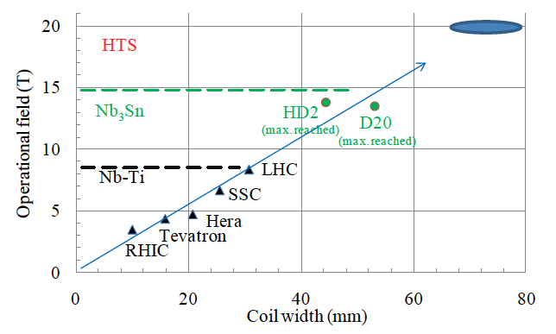
FCC
Сверхпроводящие магниты с полем до 16Тл являются ключевой технологией для коллайдера FCC при периметре в 100км., сокращение же периода до 80км. потребует поля в 20Тл!
Разрабатываемые технологии:
Расширение возможностей для низкотемпературных сверхпроводников (LTS) до 16Tл на основе Niobium-Tin (Nb₃Sn)
Поиск возможностей использования высокотемпературных сверхпроводников (HTS) c полем до 20Тл. Речь идет о материалах из редких элементов, как YBCO-123, и висмут-содержащих BSCCO-2212
И первое и второе требуют существенного улучшения материала, существенного улучшения механического дизайна, электроизоляции и защиты магнитов при срыве сверхпроводимости (быстрое детектирование срыва сверхпроводимости и сверхбыстрый вывод энергии!)

Slide 16
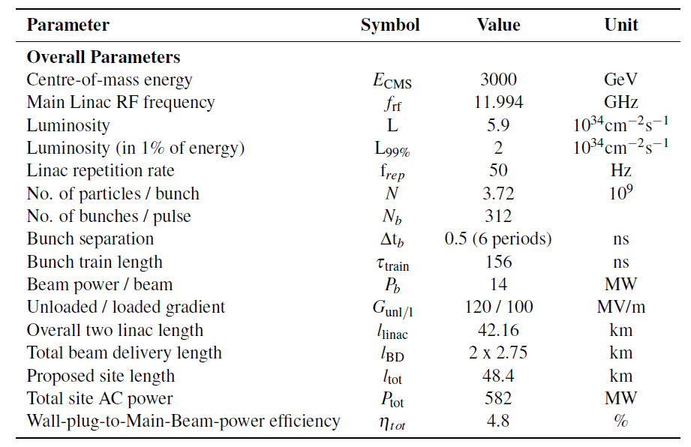
CLIC
Акроним CLIC (Компактный линейный коллайдер) указывает на ключевой аспект проекта: компактность, т.е. малые апертуры магнитов и ограниченное пространство для магнитных систем в целом.
CLIC R&D на сегодняшний день направлены на демонстрацию технологий, необходимых для строительства 3ТэВ линейного коллайдера.

Slide 17
CLIC
Основные трудности:
Достижение градиента при ускорении вплоть до 100МВ/м.
Генерация «ведущего» пучка, получение ВЧ мощности с высоким КПД при замедлении пучка.
Получение ультра-низкого эммитанса основного пучка, что требует, в том числе, и очень точной выставки магнитов с последующим активным подавлением вибраций.
Системы защиты.
Принцип работы:
Два основных линейных ускорителя комплекса ускоряют электроны и позитроны с 9ГэВ до 1.5ТэВ за один проход. Ускоряющая структура выбрана обычная, не сверхпроводящая, ибо последняя сильно ограничена полями. Детальная оптимизация, принимающая во внимание максимум светимости, стоимость установки (длина тунеля), стабильность пучка, а также КПД всей установки привела к требованиям на градиент ускоряещей структуры в 100МВ/м и рабочую частоту ВЧ в 12ГГц!
Все это приводит к ~ 9.2ТВт импульсной мощности на оба линака, что не может быть достижимо в непрерывном режиме. Достижимо – каждый ускоряемый «bunch train» может иметь длину не более 156нс с периодичностью 50Гц. Грубые подсчеты показывают необходимость ~ 35000 клистронов с импульсной мощностью ~50МВт. Это скорее даже не «непривлекательное», а невозможное решение!

Slide 18
CLIC
Вместо этого предложена двух-пучковая схема, где мощность для ускоряещей структуры доставляется вспомогательным пучком – драйвером, параллельным основному пучку. Энергия пучка-драйвера отбирается специальными ВЧ устройствами PET (Power Extraction and Transfer Structures) и доставляется к ВЧ структуре основного пучка.
CLIC поделен на сектора длиной ~878м каждый, при чем каждый сектор состоит из 3000 стуктур, ускоряющих основной пучок на 62ГэВ. Пучок-драйвер состоит из сгустков, так, что каждый сгусток питает одну структуру.
Параметры драйвера: 2.4ГэВ, пиковый ток ~100A, а импульсная мощность 240ГВт! Порядка 84% энергии драйвера передается в ВЧ, остальные 16% уходят в дамп. Но, учитывая, что импульсы ВЧ всего 244нс (чуть больше, чем длина сгустка), а частота повторения 50Гц, то средняя мощность, отдаваемая основному пучку, всего лишь 2.9МВт.
Более 70000 источников питания (силовых преобразователей) необходимо для всех магнитов и клистронов! При огромном разбросе по таким параметрам, как номинальные токи и напряжения, рабочая частота и т.д. Огромное количество систем защит и блокировок.

Slide 19
CLIC

Slide 20
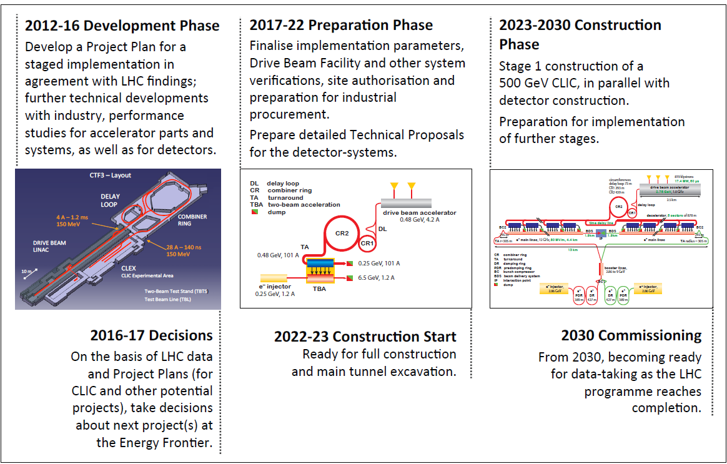
CLIC

Slide 21
Спасибо за внимание!

Slide 22
Литература
The Compact Linear Collider Study. Collaborations http://clic-study.web.cern.ch/CLIC-Study/Collaborations.htm
CLIC CONCEPTUAL DESIGN REPORT, Vol 1: http://clic-study.org/accelerator/CLIC-ConceptDesignRep.php
FAIR project: https://www.gsi.de/forschung_beschleuniger/fair.htm
NSLS-II_Conceptual_Design_Report: http://www.bnl.gov/nsls2/project/CDR/
HL LHC studies: http://hilumilhc.web.cern.ch/
Future Circular Collider Study https://espace2013.cern.ch/fcc/Pages/default.aspx
http://www.elementy.ru – очень полезный сайт!

